Slide 1
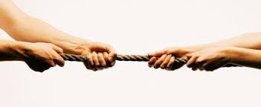
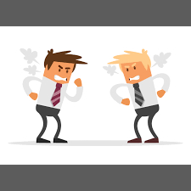

LOS CONFLICTOS EN LA EMPRESA

Slide 2
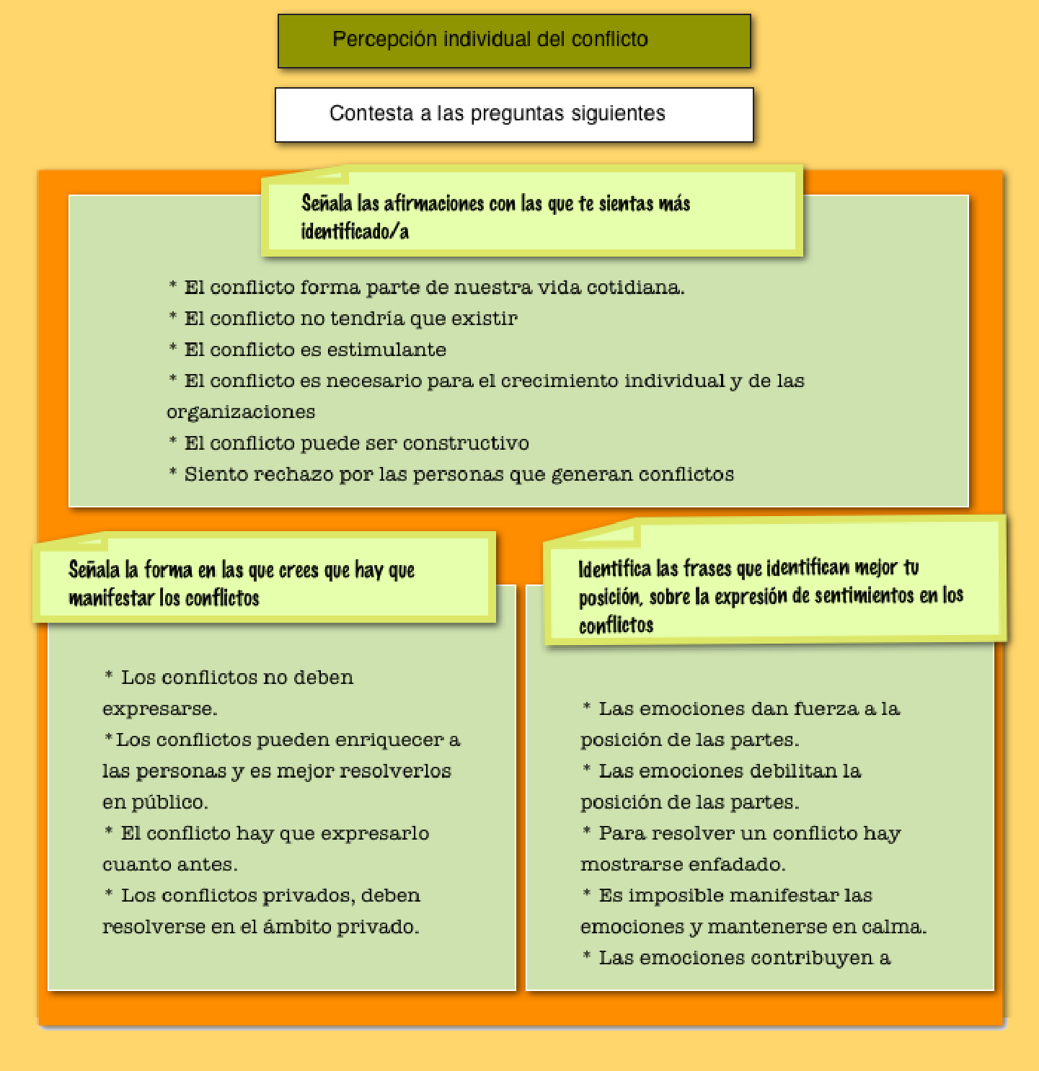

Slide 3
LOS CONFLICTOS
EJES DE LOS CONFLICTOS
PARTES | Las personas que están enfrentadas
ASUNTO | El tema sobre el que las partes discuten
CAUSA | Diferentes perspectivas sobre un asunto
PROCESO | Medios posibles para resolverlo
ACUERDO | Decisión que pone fin al problema

Slide 4
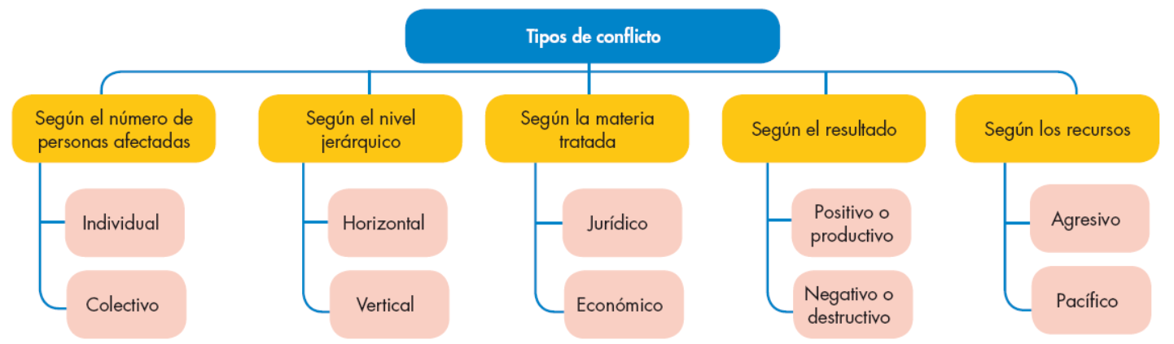
LOS CONFLICTOS LABORALES Y SU TIPOLOGIA

Slide 5
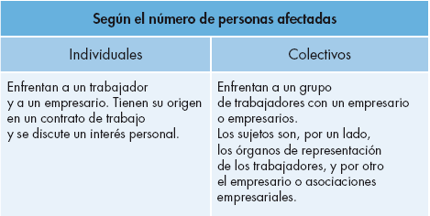
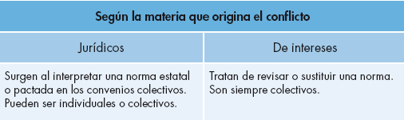

Slide 6
LOS CONFLICTOS SEGÚN SU RESULTADO
CONFLICTO POSITIVO
Productivo o Funcional. Se obtiene un resultado que favorece las posiciones de las partes.
CONFLICTO NEGATIVO
Destructivo o Disfuncional. Agrava la separación entre las posiciones de las partes
LOS CONFLICTOS SEGÚN EL NIVEL JERARQUICO
CONFLICTO VERTICAL | CONFLICTO HORIZONTAL
Se da entre personas que pertenecen a distinto nivel jerárquico dentro de la empresa u organización. | Se da entre personas trabajadores del mismo nivel jerárquico en la empresa.

Slide 7
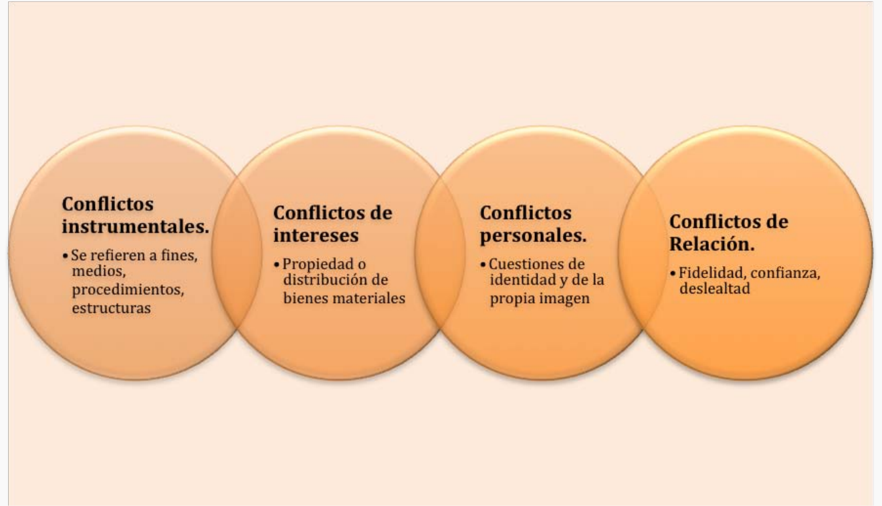
LOS CONFLICTOS SEGÚN SU CAUSA

Slide 8
Caso práctico1: Clases de conflictos laborales
Marta trabaja como auxiliar de clínica en un hospital y ha notado que desde hace unos días otra compañera, también auxiliar, no le habla. Marta sospecha que el motivo es porque la semana anterior no pudo cambiarle el turno de trabajo, porque ello implicaba trabajar por la tarde y ella tiene que estar con sus hijos
Los representantes de los trabajadores han decidido convocar una huelga en una empresa ante la negativa empresarial a negociar un nuevo convenio colectivo.
Un administrativo ha recibido la orden de ocupar el puesto de la recepcionista de la empresa mientras está de baja la compañera que habitualmente se encuentra en recepción. El trabajador se ha negado y la empresa le ha sancionado con 15 días de suspensión de empleo y sueldo.
Los miembros del Comité de empresa discuten con la jefa del departamento de recursos humanos sobre la interpretación del artículo del convenio colectivo que establece el número de días de permiso por fallecimiento de un familiar.

Slide 9
CARACTERISTICAS DEL CONFLICTO
Es inherente a la vida de toda organización e individuo.
Es inevitable debido a los intereses contrapuestos presentes en los grupos.
Pueden ser internos o externos a las personas y a la organización.
Es detectable si se consideran los indicadores oportunos.
Sus consecuencias pueden ser positivas o negativas.
Si se manejan adecuadamente, pueden ayudar a la empresa a alcanzar objetivos.

Slide 10
CAUSAS O FUENTES DEL CONFLICTO
Cambios en la estructura organizativa de la empresa.
Falta de coordinación entre personas o grupos que dependen entre sí.
Percepciones y puntos de vista contrarios.
Objetivos y posiciones diferentes entre departamentos de la organización.
Choque entre los objetivos, perspectivas, valores e intereses personales de los trabajadores con los de la empresa.
Recursos limitados e insuficientes para desempeñar el trabajo. Vs Aspiraciones de los trabajadores por mejorar sus condiciones laborales.
Problemas en las relaciones interpersonales y choques de personalidad.
Incapacidad de llegar a un acuerdo. Problemas de comunicación.
Estilo de liderazgo ineficaz.
Desconfianza entre la gente.

Slide 11
ETAPAS DE UN CONFLICTO
1ª ETAPA: GENERACIÓN DE LA CAUSA
Existe una situación conflictiva latente que provoca incomodidad, pero todavía no se ha manifestado.
2ª ETAPA: RECONOCIMIENTO DEL CONFLICTO O TOMA DE CONCIENCIA
El conflicto se manifiesta y los afectados toman conciencia de su existencia.
3ª ETAPA: DESARROLLO DEL CONFLICTO
La parte que se siente afectada negativamente lo manifiesta a las otras partes y surgen tensiones.
4ª ETAPA: MANEJO DEL CONFLICTO
Es el momento de actuar y elaborar estrategias de intervención. En esta etapa el conflicto puede tomar dos vías, una positiva y otra negativa.
5ª ETAPA: RESOLUCION DEL CONFLICTO
Se buscan vías para resolver el conflicto intentando llegar a una solución equilibrada para ambas partes

Slide 12
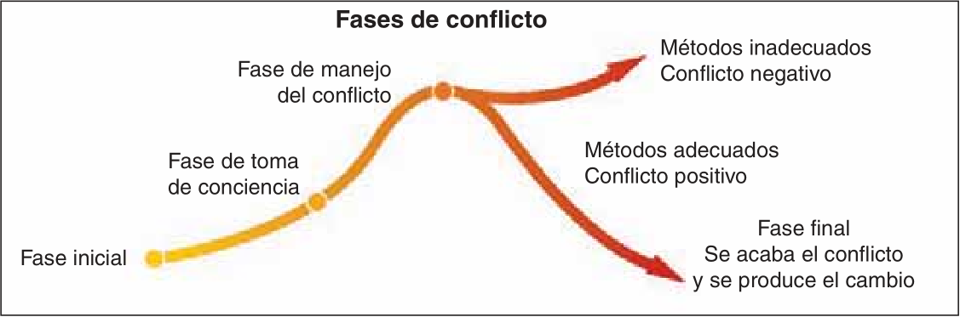
FASES DEL CONFLICTO

Slide 13
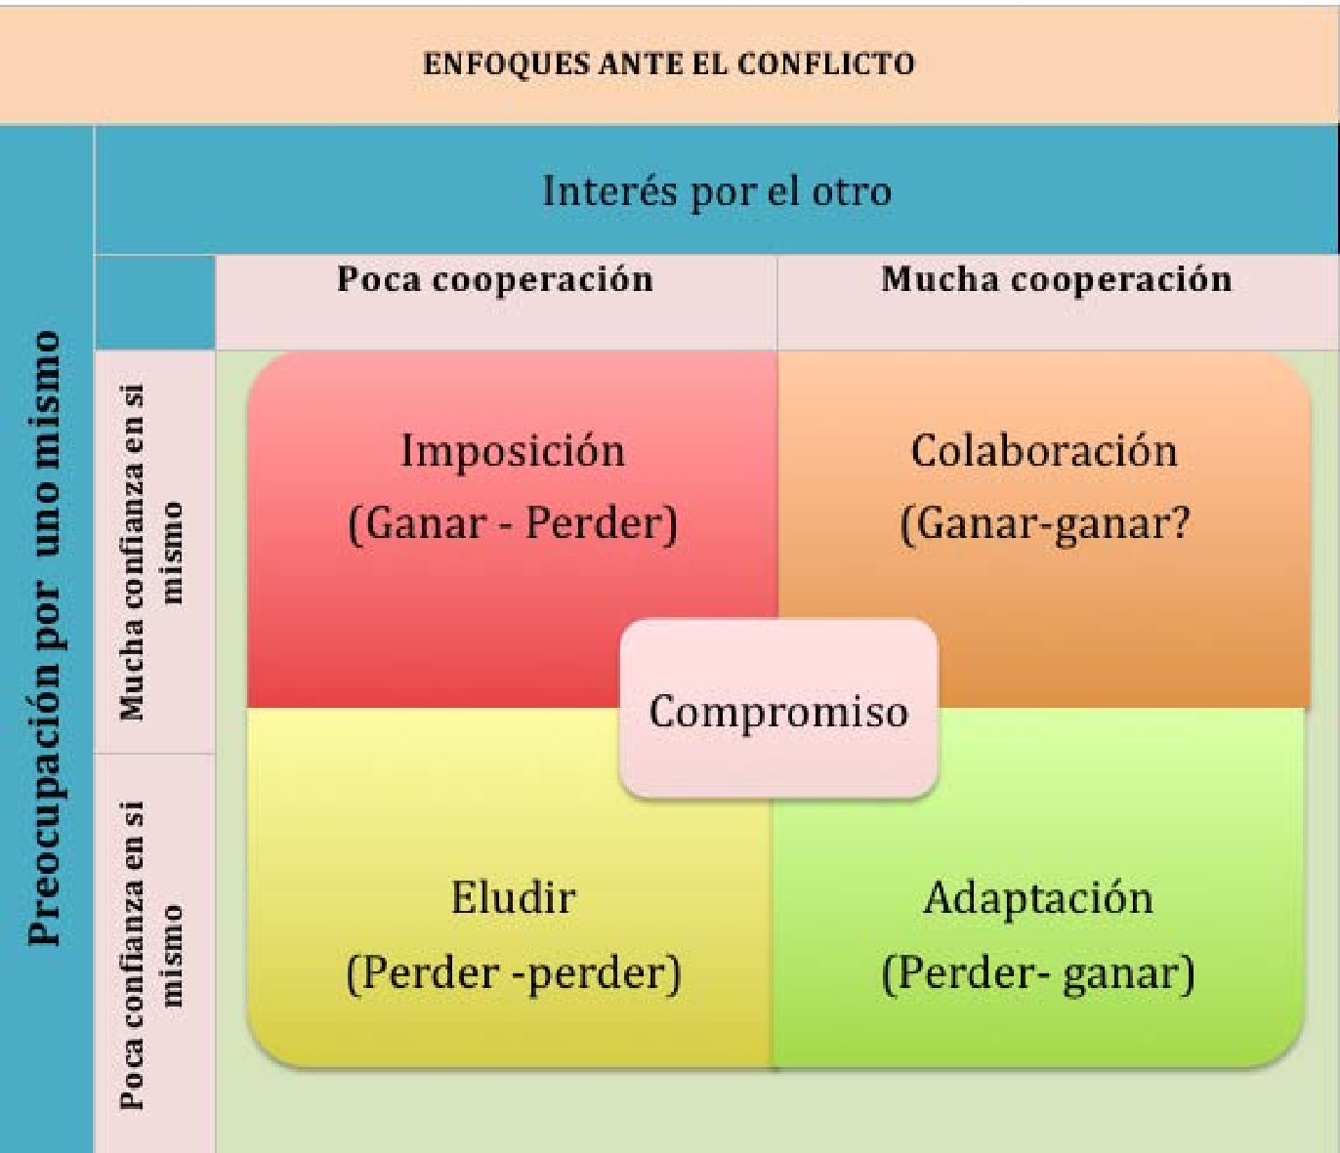
ENFOQUES ANTE EL CONFLICTO
Notes:
Imposición : Cuando es necesaria una acción rápida. En asuntos impopulares: reducción
presupuestos, disciplina . Para actuar contra aquellos que quieren aprovechar de un
comportamiento no competitivo.
Colaboración: Cuando se desea encontrar una solución integradora. Cuando el objetivo sea
aprender. Para obtener una mayor implicación.
Eludir: Cuando un asunto no es importante y hay otros más importantes. Cuando no existe
posibilidad de satisfacer los intereses propios. Cuando la ruptura es más negativa que los
beneficios de la resolución. Para recobrar una visión objetiva. Cuando se requiere más
información. Cuando otras personas pueden resolver el conflicto mejor.
Adaptación: Cuando descubrimos que estamos equivocados. El problema tiene más
importancia para los otros. Cuando la armonía y la estabilidad son especialmente importantes.
Para permitir que los subordinados evolucionen y aprendan de los errores.

Slide 14
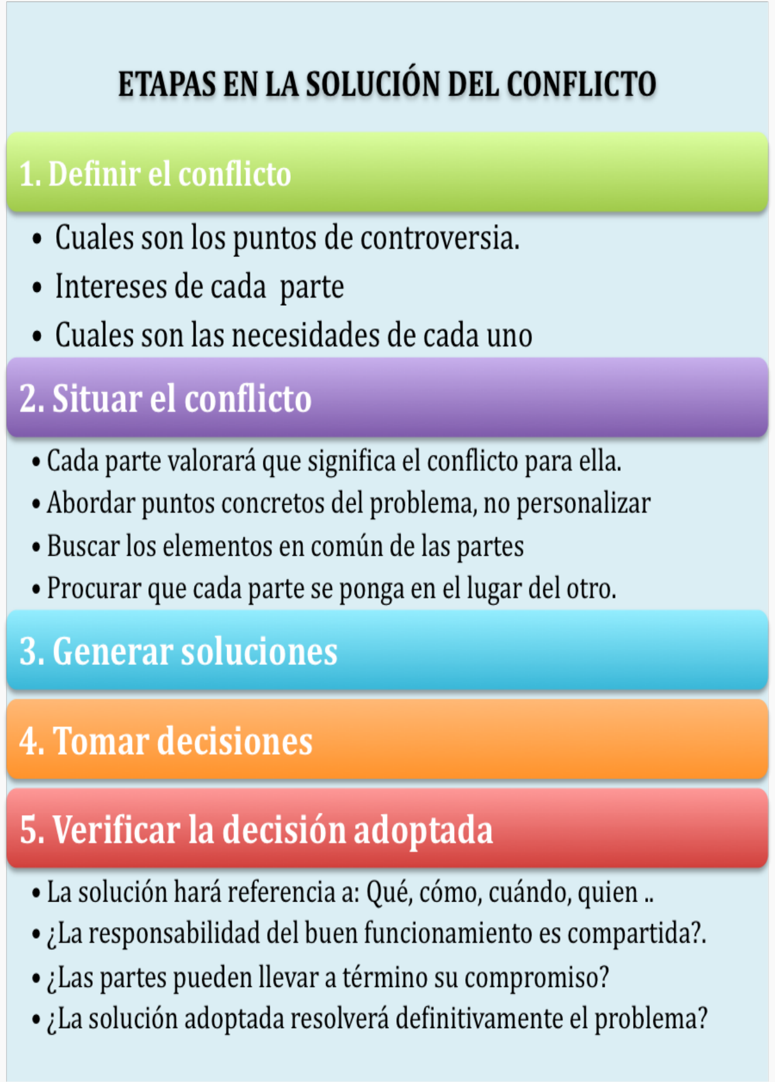
ETAPAS EN LA SOLUCIÓN DE UN CONFLICTO

Slide 15
EL PROCESO DE RESOLUCIÓN DEL CONFLICTO

Slide 16
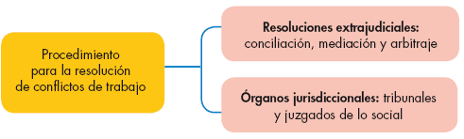
LA RESOLUCION DE LOS CONFLICTOS

Slide 17
RESOLUCION JUDICIAL DE LOS CONFLICTOS
PRESENTACION DE PAPELETA DE CONCILIACION O RECLAMACIÓN PREVIA
ACTO DE CONCILIACION ANTE EL SERVICIO DE MEDIACIÓN Y ARBITRAJE (SMAC)
DEMANDA ANTE EL ÓRGANO JUDICIAL DEL ORDEN SOCIAL COMPETENTE
ACTO DE CONCILIACIÓN JUDICIAL
CELEBRACIÓN DEL JUICIO ORAL
SENTENCIA

Slide 18
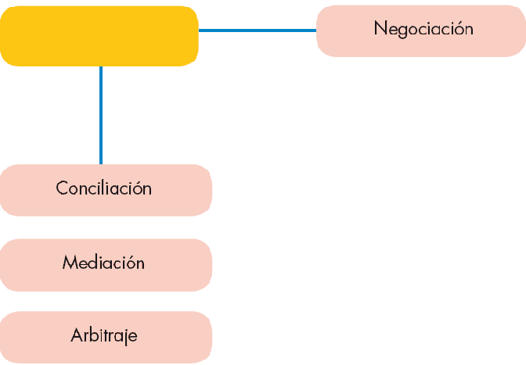
METODOS EXTRAJUDICIALES DE RESOLUCION DE CONFLICTOS
MÉTODOS

Slide 19
MÉTODOS EXTRAJUDICIALES DE RESOLUCIÓN DE LOS CONFLICTOS
Métodos de resolución de conflictos entre las partes implicadas
Confrontación Forma primaria de resolución de conflictos, donde rige la ley del más fuerte. Siempre genera un ganador y un perdedor, y ocasiona más conflictos futuros.
En el mundo laboral, la huelga y el cierre patronal, serían medios de confrontación y presión.
Negociación Proceso por el cual dos o más partes con diferencias de intereses se disponen a dialogar, influenciándose de forma recíproca. Conduce a un acuerdo mutuamente aceptado.
En las relaciones laborales, los acuerdos entre empresarios y trabajadores dan como fruto, bien los convenios colectivos resultado de la negociación colectiva, bien el contrato de trabajo consecuencia de la negociación individual entre el trabajador y la empresa.
Métodos

Slide 20
OTROS MÉTODOS EXTRAJUDICIALES DE RESOLUCIÓN DE LOS CONFLICTOS
Conciliación: Pretende conseguir un acuerdo entre las partes, donde el conciliador ni resuelve ni propone una solución, sino que invita a la partes a hacerlo; solo sirve de testigo. La conciliación es obligatoria en la mayoría de los procesos laborales, salvo algunas excepciones previstas en la Ley de Procedimiento Laboral. Se realiza en el Servicio de Mediación, Arbitraje y Conciliación (SMAC). Si las partes o sus abogados han negociado previamente se puede llegar a un acuerdo en el acto de conciliación ante el SMAC.
Mediación: Interviene un tercero imparcial, el mediador, que no tiene relación con las partes y que es ajeno al conflicto, no resuelve el conflicto, sino que facilita el dialogo entre las partes y ayuda a que éstas encuentren la solución.
Arbitraje: Las partes en conflicto acuerdan someter sus controversias a la decisión de un tercero neutral, llamado árbitro, que representa a alguna institución (por ejemplo la Corte de Arbitraje) que tiene autoridad para exigir el cumplimiento del acuerdo alcanzado. Esta fórmula se acerca a la solución judicial de conflictos, puesto que el árbitro, tras oír a las partes implicadas en el conflicto, tiene la obligación de resolver el problema dictando un laudo.

Slide 21
LA NEGOCIACIÓN
Proceso por el que se trata de alcanzar el mejor resultado para solucionar un problema entre dos o más partes
ELEMENTOS DEL PROCESO DE NEGOCIACIÓN

Slide 22
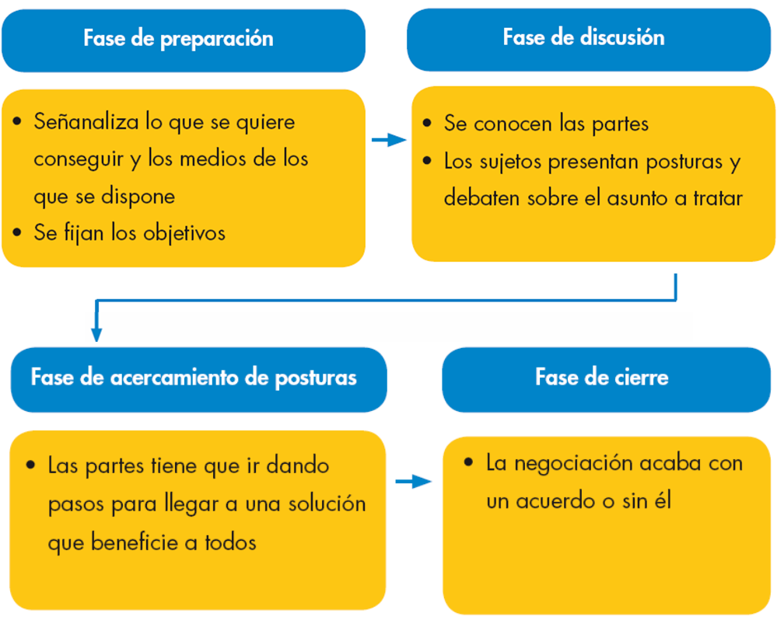
FASES DEL PROCESO NEGOCIADOR

Slide 23
ESTRATEGIAS Y TÁCTICAS DE NEGOCIACIÓN
Sumisa o de subordinación: consiste en subordinar los intereses propios
a los del adversario con el fin de evitar conflictos.
Distributiva o de competición: Las partes conciben la negociación como un enfrentamiento. La actitud será defensiva.
Integradora o de cooperación: Las partes conciben la negociación como un proceso en el que todos salen beneficiados. Actitud cooperativa
Mixta: Combina elementos de las dos anteriores

Slide 24
TÁCTICAS PARA PREPARAR LA INFORMACIÓN Y LOS ARGUMENTOS
La carta secreta | Tener argumentos de reserva, para poder ser imprevisible en lo que se hace y en lo que no se hace.
La puesta en remojo | Hacer dudar al oponente acerca de algunas de nuestras intenciones reales para generar inquietud.
Guerra psicológica | Pretende poner nerviosa a la otra parte con la intención de que ceda.
El explorador | Enviar «exploradores» que intenten obtener el mayor número de concesiones parciales posibles, con el fin de ganar tiempo y recabar más información.
La pista falsa | Decirle al oponente que es imposible negociar sobre un tema o punto concreto, utilizando frases como: «me es imposible...» «muy difícil»... Finalmente se acaba cediendo, haciéndole creer que ha conseguido lo que parecía imposible.
El anclaje | Lanzar la primera oferta para negociar alrededor de la misma, como si de un ancla se tratase, y así influir en las peticiones iniciales de la otra parte
Asalto directo | Se utilizan argumentos poderosos y contrastados, con el fin de producir en el adversario «intimidación e incomodo». Se pretende debilitar o desorientar a la parte contraria, nunca ofender o humillar.

Slide 25
TÁCTICAS PARA ARGUMENTAR
El salami | Lograr poco a poco un objetivo, no de golpe, como si fuera una rodaja de embutido, hasta lograr conseguirlo todo.
Concertación | Intentar encontrar una solución que convenga a todas las partes negociadoras favoreciendo futuras negociaciones. No se buscan acuerdos equilibrados, sino justos.
El compromiso | Hacer concesiones que sean importantes para el oponente, para así obtener lo realmente importante para nosotros.
Nada sin nada | Se trata de negociar a cambio de algo, es decir, se cede si la otra parte cede. Es complementaria del compromiso.
El regateo | Consiste en tomar la iniciativa de la discusión, pujando progresivamente con una oferta, hasta llegar a nuestro límite de ruptura y detenerse ahí.
El bueno y el malo | Requiere que, en una de las dos partes que va a negociar, haya dos negociadores que adoptan los papeles de «bueno» y «malo», frente a la otra parte.
El parto sin dolor | Se «empuja» a los interlocutores hacia la solución haciendo que vean ellos mismos las ventajas del acuerdo.

Slide 26
Todo buen negociador se define por cuatro cualidades básicas:
• Es flexible y sabe escuchar. La comunicación es esencial en la negociación, para detectar qué intereses buscan satisfacer los demás.
• Se informa correctamente acerca de los aspectos que estima serán relevantes a la hora de resolver un conflicto o cerrar un acuerdo.
• No confía y chequea permanentemente los datos que se manejan.
• Sabe seducir, establecer límites claros y utilizar el humor y otros factores relacionados con las emociones como elemento de comunicación.

Slide 27

Perfiles del negociador
AUTORITARIO
ASERTIVO
CONCILIADOR
DESCONFIADO
CONFIADO

Slide 28
¿QUE ES LA MEDIACIÓN?
Una forma alternativa de resolver los conflictos.
Basada en la comunicación entre las partes con ayuda de un tercero neutral.
Trata de llegar a un acuerdo justo y satisfactorio para las dos partes.
Las partes transforman el conflicto por sí mismas.
Es voluntaria y aceptada por las dos partes.
Es confidencial.
El mediador:
Es imparcial y neutral.
No juzga.
Ayuda a aclarar las cosas
Facilita el dialogo.

Slide 29
Perfil del mediador
Que no es
Que debe ser/hacer
Alguien excepcional
Psicólogo, Consejero , ni Juez
Alguien que se mete en problemas ajenos
Quien soluciona el problema.
No impone los acuerdos
No toma partido por ninguna de las partes
Es un facilitador de la comunicación.
Se interesa por los demás.
Genera confianza, da ánimo, se compromete.
Sabe entender a los demás y ponerse en su lugar.
Sabe escuchar y clarificar.
Ayuda a las partes a aclarar el problema y a buscar soluciones.

Slide 30
PRINCIPIOS DE LA MEDIACIÓN
Confidencialidad
Intimidad
Libertad de expresión
Imparcialidad
Compromiso de diálogo
Voluntariedad de las partes.
Seguridad
Salud mental y equilibrio emocional.
Participación directa de las personas en conflicto y no delegación de la solución en terceros.
Legalidad.
Simetría de poder entre las partes.

Slide 31
FASES Y OBJETIVOS | FORMA DE DESARROLLARLAS POR LOS MEDIADORES
0. PREMEDIACIÓN Fase previa a la mediación propiamente dicha Objetivo: Crear condiciones que faciliten el acceso a la mediación. | Actuación de los mediadores: Presentaciones. Hablar con las partes en conflicto por separado para que nos cuenten su versión. Explicarles el proceso: Reglas y compromisos por ambas partes. Importancia de su colaboración. Determinar si: La mediación es apropiada para el caso. Son necesarias otras actuaciones previas a la mediación: Nuevas entrevistas individuales; hablar con otras personas relacionadas con el conflicto, etc. Las partes están dispuestas a llegar a la mediación. El espacio y el tiempo son los más favorables para la mediación.
1. PRESENTACIÓN Y NORMAS BÁSICAS. ¿Quiénes somos? ¿Cómo va a ser el proceso? Objetivo: Crear confianza en el proceso. | Actuación de los mediadores: Presentaciones personales. Explicar brevemente cómo va a ser el proceso: Objetivos. Expectativas. Papel de los mediadores. Recordar la importancia de la confidencialidad y de su colaboración, siendo honestos y sinceros. Aceptar unas normas básicas: No interrumpirse. No utilizar un lenguaje ofensivo. No descalificar al otro. Tener previsto: Espacio. Tiempo. Papel para notas. Coordinación entre mediadores.
2. CUÉNTAME ¿Qué ha pasado? Objetivo: Poder exponer sus versiones del conflicto y expresar sus sentimientos. Poder desahogarse y sentirse escuchados. | Actuación de los mediadores: Crear un ambiente positivo y controlar el intercambio de mensajes. Generar pensamiento sobre el conflicto: Objetivos personales en el conflicto y otras formas de alcanzarlos, sentimientos personales y de la otra parte. Explorar con preguntas y parafraseo el verdadero problema, no el detalle. Animar a que cuente más a que se desahoguen, evitando la sensación de interrogatorio. Escuchar atentamente las preocupaciones y sentimientos de cada parte, utilizando técnicas como las de: mostrar interés, clarificar, parafrasear, reflejar sentimientos, resumir, etc. Ayudar a poner sobre la mesa los temas importantes del conflicto. No valorar ni aconsejar, ni definir qué es verdad o mentira, ni lo que es justo o injusto. No deberemos hacer juicios. Prestar atención tanto a los aspectos del contenido en sí del conflicto como a la relación entre las partes. Apoyar el diálogo entre las partes. Reconocer sentimientos y respetar silencios.

Slide 32
FASES Y OBJETIVOS | FORMA DE DESARROLLARLAS POR LOS MEDIADORES
3. ACLARAR EL PROBLEMA ¿Dónde estamos? Objetivo: Identificar en qué consiste el conflicto y consensuar los temas más importantes para las distintas partes. | Actuación de los mediadores: Asegurar la conformidad de las partes sobre los temas a tratar para avanzar hacia una solución o transformación positiva del conflicto. Conseguir una versión consensuada del conflicto. Concretar los puntos que pueden desbloquear el conflicto y avanzar en el entendimiento y acuerdo. Tratar primero los temas comunes y de más fácil arreglo, pues crea y mantiene el interés. Explorar los intereses subyacentes a las posiciones y dirigir el diálogo en término de intereses.
4. PROPONER SOLUCIONES. ¿Cómo salimos? Objetivo: Tratar cada uno de los temas y buscar posibles vías de arreglo. | Actuación de los mediadores: Facilitar la espontaneidad y creatividad en la búsqueda de ideas o soluciones.(Lluvia de ideas) Explorar lo que cada parte está dispuesta a hacer y le pide a la otra parte. Resaltar los comentarios positivos de una parte sobre la otra. Pedirles que valoren cada una de las posibles soluciones. Solicitar su conformidad, o no, con las distintas propuestas.
5. LLEGAR A UN ACUERDO ¿Quién hace qué, cómo, cuándo y dónde? Objetivo: Evaluar las distintas propuestas, ventajas y dificultades de cada una, llegar a un acurdo. | Actuación de los mediadores: Ayudar a las partes a definir claramente el acuerdo. Redactarlo por escrito. Así se evita el olvido y las malinterpretaciones y facilita el seguimiento. Felicitar a las partes por su colaboración. Hacer copias del acuerdo para cada parte y archivar el original. Tener en cuenta las características que deben cumplir los acuerdos de las partes: Deberán ser Equilibrados Realistas Posibles Específicos y concretos Claros y simples. Aceptados por ambas partes. Evaluables. Que generen expectativas de mejora de la relación

Slide 33
SITUACIONES DIFICILES EN LA MEDIACIÓN
Cuando no se respeta el turno de palabra Recordar las reglas.
Cuando se insultan (“eres un mentiroso”) o se lanzan acusaciones (“se está haciendo la víctima”) Recordad las normas: "no os debéis insultar”. Transformar en mensaje en primera persona.
Uno abusa del tiempo Forzar una pausa para resumir y preguntar "algo más"
Uno renuncia a su turno Hacer preguntas abiertas
Las versiones son contrarias Pasar de los hechos a los sentimientos / Pasar de los intereses a las necesidades.
Las necesidades no son compatibles Buscar valores compartidos. / Quedar para hablar con cada uno por separado para analizar las causas.
Uno acusa o insulta al mediador Mensaje en primera persona y proseguir o, si continua, advertir: “ Si vuelve a suceder, tendréis que buscar otro mediador”.
Uno miente y el mediador lo sabe. No desvelarlo, ni acusarlo.

Slide 34
LOS EQUIPOS DE TRABAJO

Slide 35
https://www.youtube.com/watch?v=XCgUpm-lRdo

Slide 36
CARACTERÍSTICAS Y FUNCIONES DE LOS EQUIPOS DE TRABAJO
Se persigue un objetivo o meta común.
Están integrados por varias personas que se reconocen como miembros del equipo.
Establece unas normas de funcionamiento concretas y una estructura organizativa básica que permita lograr el objetivo.
El equipo desarrolla un conjunto de actividades o tareas para lograr el objetivo.
Los miembros del equipo se relacionan e interactúan entre sí por medio de un sistema de comunicación que debe ser fluido.

Slide 37
Las funciones de los equipos en las empresas
Ayudan a generar nuevas ideas.
Logran una mejor distribución del trabajo.
Potencian la creatividad.
Útiles para recoger la información. Resuelven conflictos.
Sirven de enlace entre diversos núcleos de la organización.
Los equipos de trabajo

Slide 38
La diferencia entre grupo y equipo de trabajo
Según Stephen Robbins, un grupo de trabajo es: «Un grupo que interactúa principalmente para compartir información y tomar decisiones que ayuden a cada miembro a desempeñarse dentro de su área de responsabilidad».
Un equipo de trabajo es: «Un conjunto de personas cuyos esfuerzos individuales dan como resultado un desempeño mayor que la suma de aquellas contribuciones individuales».
Por lo tanto, el equipo de trabajo se diferencia del grupo en que sus miembros trabajan por conseguir un objetivo común.

Slide 39
La comunicación en el equipo de trabajo
Escucha activa
Escuchar activamente significa pensar lo que nos están diciendo y no contestar o responder sin haber analizado lo que hemos escuchado.
Barreras en la comunicación
Semánticas.
Físicas.
Psicológicas.
Inteligencia emocional
Habilidades como «el autocontrol, el entusiasmo, la perseverancia y la capacidad para motivarse a uno mismo».
Estrategias de comunicación asertiva
Disco rallado.
Pregunta negativa.
Aserción negativa.

Slide 40
Ventajas e inconvenientes de trabajar en equipo
VENTAJAS
La solución de problemas es más creativa porque varias personas aportan sus opiniones.
Se aprende más rápidamente.
Se realizan trabajos que no podría hacer una sola persona.
La motivación y satisfacción de los trabajadores es mayor al hacer trabajos de mayor envergadura.
Se desarrolla la paciencia y el respeto de las personas al tener que aceptar las opiniones de los demás.
Se consiguen mejores resultados laborales.
Puede reducir el cansancio individual.
INCONVENIENTES
El trabajo es más lento al tener que coordinarse varias personas.
A veces se evita decir lo que uno piensa por miedo a ser rechazado por los miembros del equipo.
Algunas personas se esconden en el grupo y no aportan nuevas ideas.
Puede reducir el esfuerzo individual.
Algunas personas pueden intentar usar el equipo para su beneficio personal.
Los trabajos pueden estar mal repartidos.
La existencia de un líder contrario al trabajo en equipo puede paralizar el propio trabajo.

Slide 41
Clasificación de los equipos de trabajo
Tipos de equipos según su duración: permanentes, temporales.
Tipos de equipos según su estructura organizativa: informales, formales.
Tipos de equipos según la apertura a otras personas: abiertos, cerrados.
Tipos de equipos según el nivel jerárquico de sus miembros: directivos, mandos intermedios, operarios, horizontales, verticales.
Tipos de equipos según la función para la que se crean.
Tipos de equipos según la clasificación de Robbins : solución de problemas, autodirigidos, interfuncionales, de alto rendimiento, círculos de calidad.

Slide 42
El equipo de trabajo eficaz
Condiciones para que un equipo de trabajo sea eficaz
Transformar un grupo en un equipo.
Sistema de comunicación fluida.
Normas claras.
Ayuda permanente entre los miembros del equipo.
Capacidad de adaptación y cambio.
Motivación de los trabajadores.
Logro de unos resultados comunes.

Slide 43
El liderazgo en el equipo
Estilos de liderazgo
Autocrático: el líder da continuas órdenes al equipo sin dejar espacios para que los miembros del mismo aporten ideas o sugerencias.
Liberal: deja a los trabajadores capacidad casi plena para hacer lo que consideren conveniente.
Democrático: la dirección democrática sitúa al líder como coordinador del equipo.

Slide 44
Fases en la formación de los equipos
Etapa de formación
Etapa de conflicto
Etapa de resolución
Etapa de producción
Etapa de terminación

Slide 45
Técnicas para trabajar en equipo
Tormenta de ideas o brainstorming
Dramatización o role playing
Phillips 66
Estudio de casos

